Slide 1

TOÁN 1

Slide 2

Khởi
động

Slide 3







Game câu cá
GO

Slide 4



C. 4
?
A. 5
D. 3
C. 4
B. 1

Slide 5
D. 9
6
7
8
?
10
A. 6
B. 11
C. 5
D. 9

Slide 6
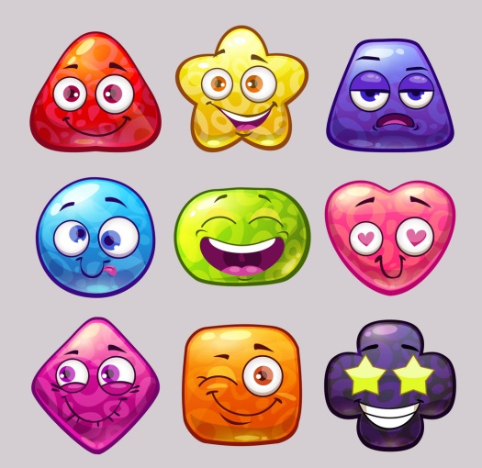
A. 9
?
A. 9
D. 10
C. 8
B. 7

Slide 7

Bài 2
CÁC SỐ 6, 7, 8, 9, 10

Slide 8

Sách Toán_trang 16

Slide 9
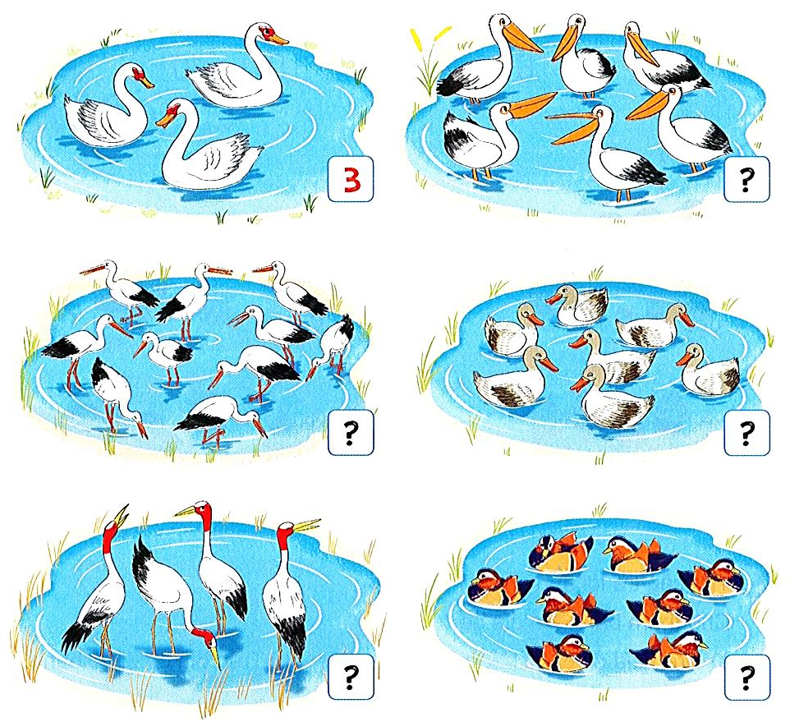
1
Số?
3
?
6
?
10
?
7
?
4
?
8

Slide 10
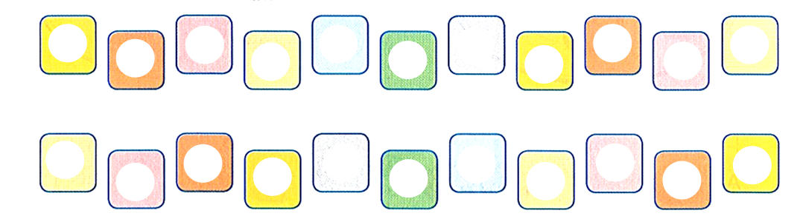
2
Số?
0
2
?
?
4
6
8
10
1
3
5
9
?
?
7
10
?
?
8
6
?
2
4
0
?
7
5
3
1
9
Notes:
Sách tham khảo

Slide 11
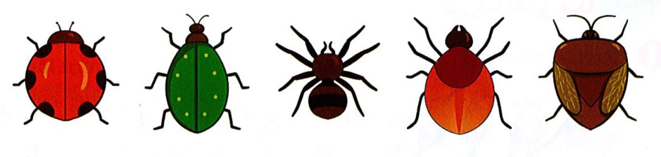
3
Có bao nhiêu con vật có 6 chân?
Có 3 con vật có 6 chân.

Slide 12

4
Số?
?
8
?
1
?
?
0
7
9
?

Slide 13

Củng cố
Notes:
Bài học khá dài nên củng cố GV linh động nhé

Slide 14

1
Xem lại bài đã học
Dặn dò
2
Hoàn thành bài …
3
Chuẩn bị bài mới.
Notes:
Gv linh động thay thế nội dung dặn dò nhé!

Slide 15

Người soạn : Phan Thị Linh
Năm sinh : 1990
Đơn vị công tác : Trường TH và THCS FPT
LH : 0916.604.268
Thân chào Quý Thầy Cô!
Người soạn rất mong nhận được phản hồi và góp ý từ Quý Thầy Cô để bộ giáo án ppt được hoàn thiện hơn.
Mọi thông tin phản hồi mong được QTC gửi về:
+ Zalo: 0916.604.268
+ Facebook cá nhân: https://www.facebook.com/nhilinh.phan/
+ Nhóm chia sẻ tài liệu: https://www.facebook.com/groups/443096903751589
* Thầy cô có thể liên hệ khi cần được hỗ trợ soạn giáo án điện tử.

